Slide 1
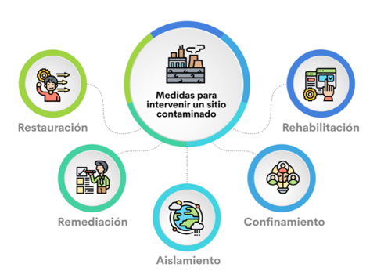
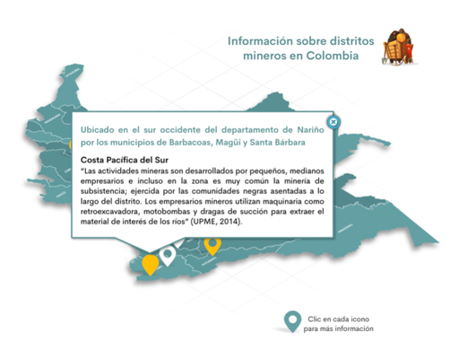
Formato para la elaboración del guion para los siguientes recursos gráficos e interactivos:
Tipo de Recurso | Descripción | Referente
Infografías
Gráfico interactivo | Es un tipo de infografía que permite eventos de pantalla como clic para que aparezca algún contenido. Estos recursos interactivos se embeben en los contenidos del recurso web.

Slide 2
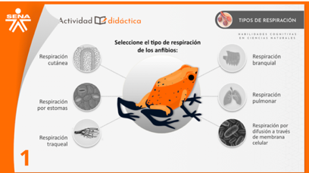
Tipo de Recurso | Descripción | Referente
Presentación interactiva | Es una presentación de diapositivas que permite eventos de pantalla como clic para que aparezca algún contenido. Contiene hasta 15 dispositivas. Este tipo de recurso se usa para explicar un tema del componente formativo y se visualiza desde el contenido web. | http://ecoredsena.com.co/catalogo/presentacion-interactiva/
Actividad interactiva | Se usan como retos de aprendizaje o actividades de afianzamiento del tema. Consiste en cuestionarios de selección multiple, relación de términos, falso y verdadero, etc. desarrollados en html.
Documentos PDF | Documentos en formato pdf como anexo a un contenido que puede ser descargado por el aprendiz.
Presentación (ppt, pdf) | Es una presentación de diapositivas en pdf o Power Point asociado a un contenido para descargar por parte del aprendiz.

Slide 3
Gráfico interactivo
DI_CF01_3-1_características
Recomendaciones generales:
Emplear imágenes y gráficas puntuales, que faciliten resumir y esquematizar conceptos puntuales. Los conceptos deben abordarse de manera clara.

Slide 4
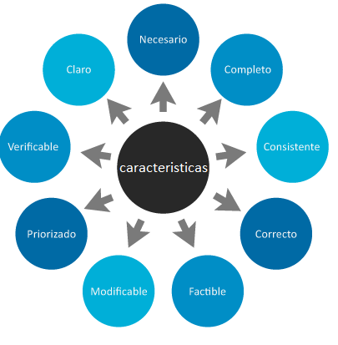
Indicaciones para la producción
Haga clic en cada botón para revisar la información correspondiente a las características de los requisitos.
Se debe elaborar una gráfica como la que se muestra, manteniendo todos los elementos, y colocar tilde a la palabra características.
La información que se muestra al hacer clic en cada botón, se encuentra en la siguiente diapositiva.
Referencias de las imágenes:

Slide 5
Indicaciones para la producción
Necesario. Si se tiene alguna duda acerca de la necesidad del requerimiento, se puede preguntar “¿Qué sería lo peor de no incluirlo?” Si no se encuentra una respuesta o cualquier consecuencia, entonces es probable que no sea un requerimiento necesario.
Completo. Un requerimiento está completo si no necesita ampliar detalles en su redacción, es decir, si se proporciona la información suficiente para su comprensión.
Consistente. Un requerimiento es consistente si no es contradictorio con otro requerimiento.
Correcto. Acuerdo entre dos partes. Contiene una sola idea.
Factible. El requerimiento deberá de ser totalmente factible y dentro de presupuesto, calendario y otras restricciones, si se tiene alguna duda de su factibilidad, hay que investigar, generar pruebas de concepto para saber su complejidad y factibilidad, si aun así el requerimiento es no factible, hay que revisar la visión del sistema y replantear el requerimiento.
Modificable. Los cambios en los requisitos deben hacerse de manera sistemática, y debe tenerse en cuenta su impacto en otros requisitos.
Priorizado. Categorizar el requerimiento nos ayuda a saber el grado de necesidad del mismo: esencial/crítico, deseado, opcional verificable.
Verificable. Si un requerimiento no se puede comprobar, entonces, ¿cómo se sabe si se cumplió con él o no? Debe ser posible verificarlo ya sea por inspección, análisis de prueba o demostración. Cuando se escriba un requerimiento, se deberán determinar los criterios de aceptación.
Rastreable. La especificación se debe organizar de tal forma que cada función del sistema se pueda rastrear hasta su conjunto de requerimientos correspondiente. Facilita las pruebas y la validación del diseño.
Claro. Un requerimiento es conciso si es fácil de leer y entender, su redacción debe ser simple y clara para quienes lo consulten en un futuro.
Enlazar la información relacionada con cada botón del gráfico presentado en la diapositiva anterior.
Referencias de las imágenes:

